Slide 1
TP3
Perceptrón Simple y Multicapa

Slide 2
Integrantes
Rodrigo Navarro
Florencia Monti
Guido Princ

Slide 3
01
Introducción
03
Ejercicio 2
02
04
Ejercicio 1
Ejercicio 3
Conceptos básicos
Perceptron lineal vs no lineal
Perceptron simple escalonado
Perceptron multicapa

Slide 4
05
07
Demostración
Conclusiones
06
Resultados

Slide 5
01
Introducción
Se nos pidió implementar el distintos tipos de perceptrones que aprender a solucionar distintos problemas.

Slide 6
02
Ejercicio 1
Perceptrón simple escalonado

Slide 7
Observaciones
Nos encontramos con 2 tipos de problemas
Linealmente separables
No Linealmente separables
Como el AND es un problema que cuya imagen es linealmente separable el perceptrón escalonado lo pudo resolver sin ningún problema, mientras que el XOR su imagen no es linealmente separable.

Slide 8
03
Ejercicio 2
Perceptrón lineal vs no lineal

Slide 9
Tipos de Perceptron Simple
Lineal
No lineal
A partir de una función que elegimos ( sigmoidea ) que tenga como parámetros a los inputs se trata de aproximar a los outputs normalizados.
A partir de una función lineal que tenga como parámetros a los inputs se trata de aproximar a los output.

Slide 10
¿ Con qué nos encontramos ?
Al correr los perceptrones con los mismos inicializadores(learning rate & threshold):
Linealmente => converge más lentamente
No Linealmente => converge más rápidamente
Entrenamos al No Lineal con un subconjunto del problema y dependiendo del conjunto de entrenamiento aprende mejor o peor pero a pesar de esto normalmente puede generalizar bastante bien.
La mejor manera para poder elegir el subconjunto de aprendizaje es mediante prueba y error.
Para evaluar la máxima capacidad de generalización nos encontramos con el mismo problema y a partir de estos resultados ver a dónde tiende la cota mínima.

Slide 11
Ejercicio 3
04
Perceptrón multicapa

Slide 12
Recorrido del proceso
Capas intermedias
01
03
02
Inputs
Capa final
Actualización de pesos

Slide 13
05
DEMOSTRACIÓN

Slide 14
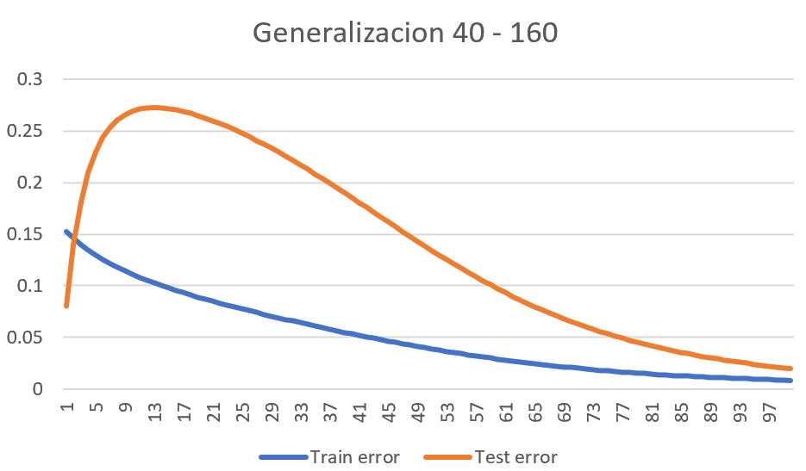
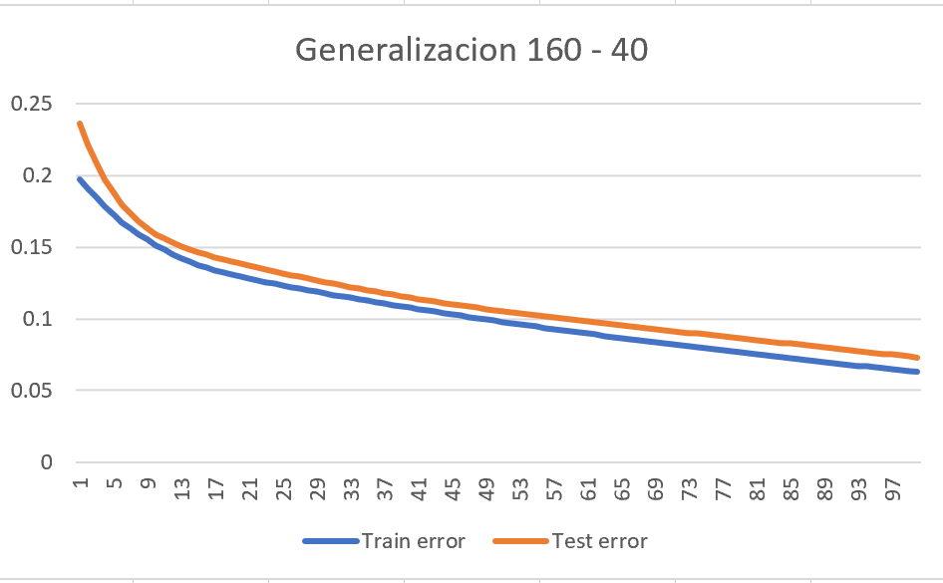
RESULTADOS
0644
40 de Test y 160 para Entrenar
160 de Test y 40 para Entrenar
Ejercicio 2

Slide 15
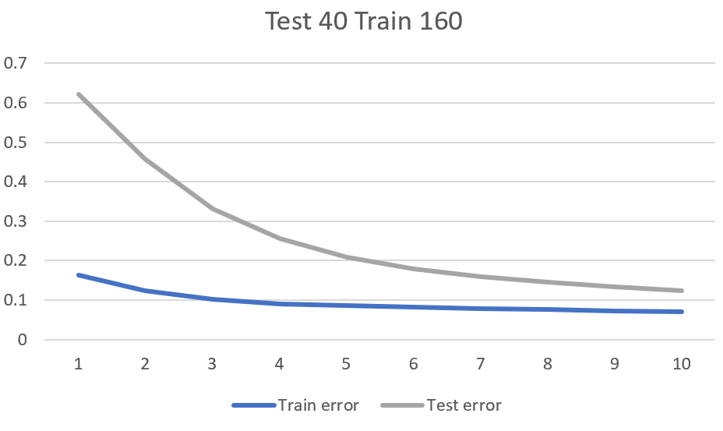
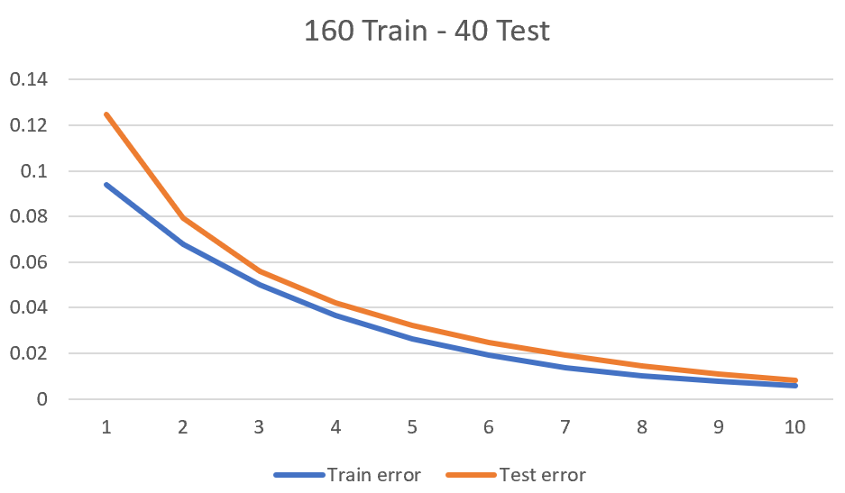
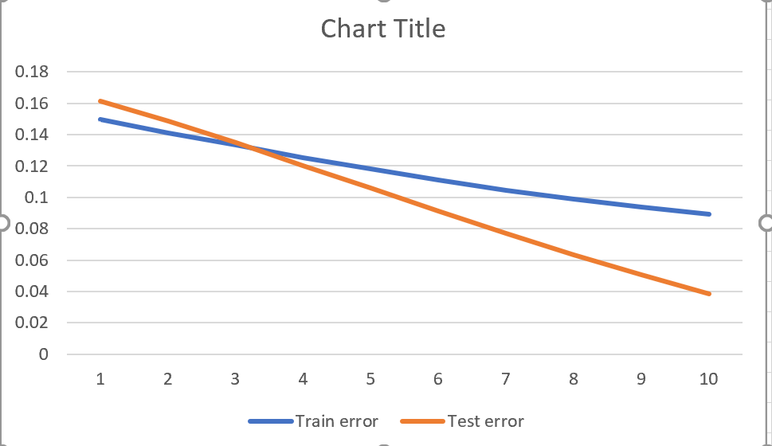
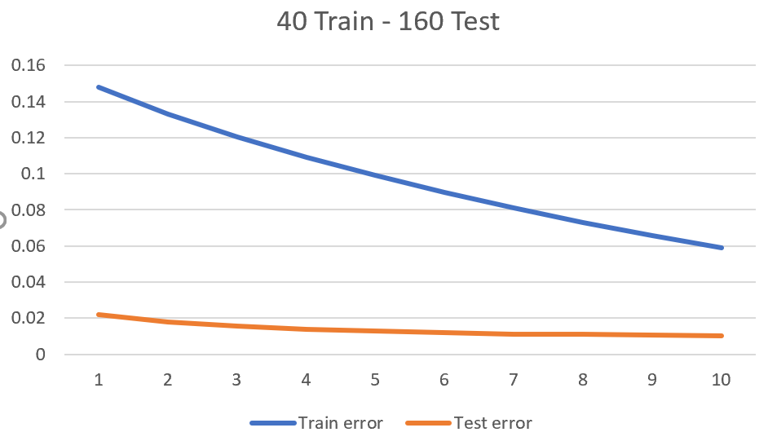
RESULTADOS
0644
40 de Test y 160 para Entrenar
160 de Test y 40 para Entrenar
Ejercicio 2

Slide 16
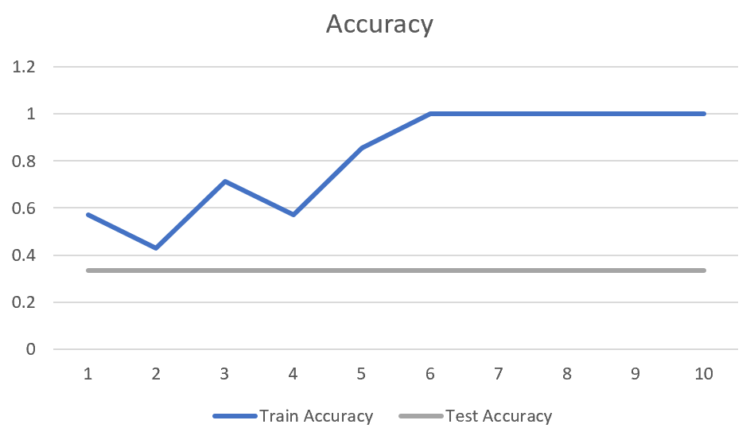
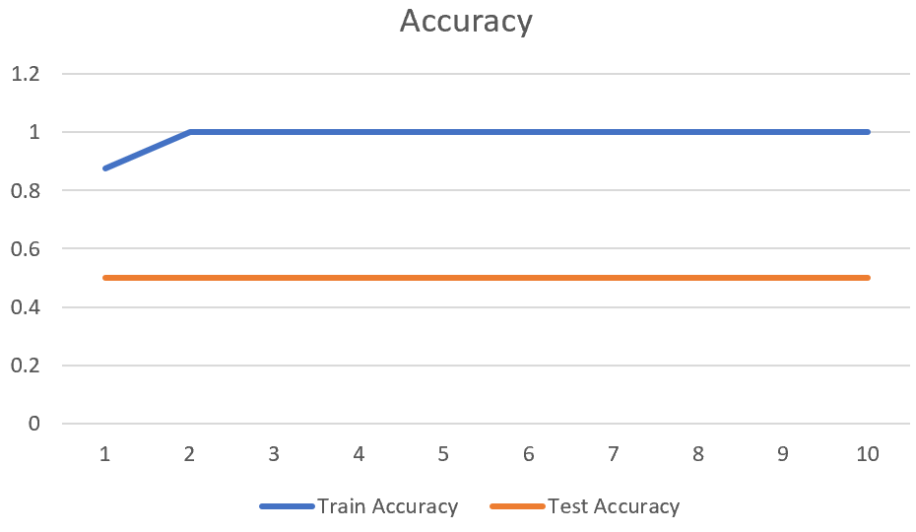
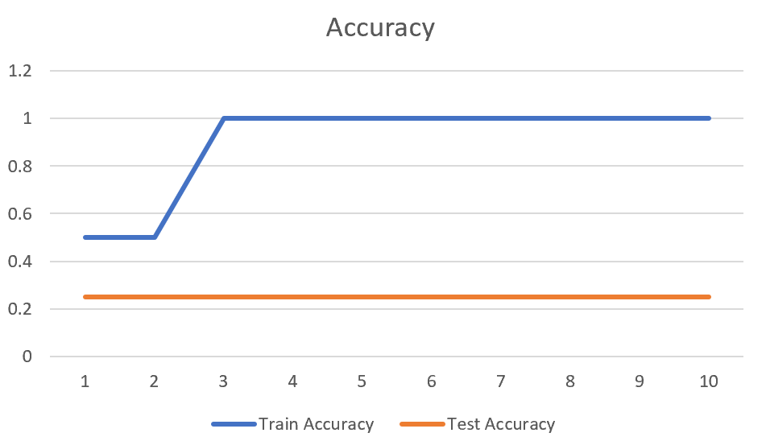
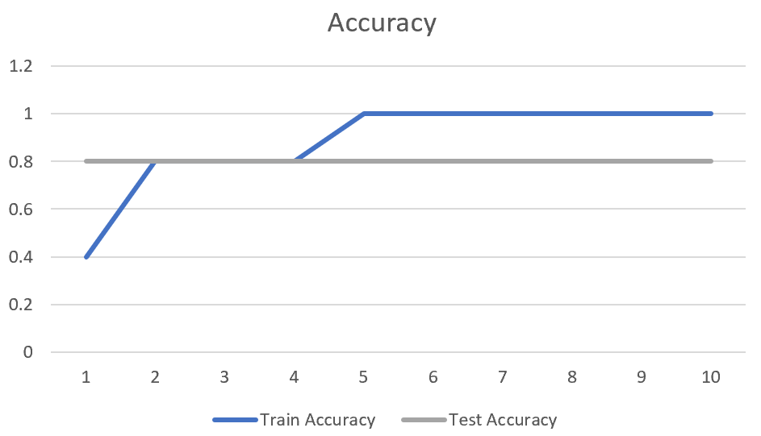
RESULTADOS
0644
Entrenando con los primeros 7 y testeando 8, 9 y 10
Entrenando con los primeros 8 y testeando 9 y 10
Entrenando con los primeros 6 y testeando 7, 8, 9 y 10
Entrenando con los primeros 5 y testeando 6, 7, 8, 9 y 10
Ejercicio 3

Slide 17
CONCLUSIONES
07
Ejercicio 1
El mayor factor a tener en cuenta al desarrollar un perceptrón escalonado, es si su solución es linealmente separable, sino es imposible.
Ejercicio 2
Cuando se ponen a competir, el no lineal tiene una gran ventaja en la generalización y velocidad de aprendizaje contra el lineal.
Ejercicio 3
Al perceptrón multicapa, aprender la función lógica XOR no le presenta un reto, pero al enfrentarse a traducir imágenes de números a pares o impares no puede generalizar tan fácilmente este problema ya que las imágenes no tienen un patrón de semejanza. Además se le daba un grupo acotado de la población y terminaba generando un sobreentrenamiento.

Slide 18
CONCLUSIONES
Cosas para agregar:
Aplicar que el learning rate se vaya ajustando a partir de las epoch.
Poder ajustar el margen de error para la toma de VP y VN.

Slide 19
¡GRACIAS!

